Slide 1
BÀI 7: QUYỀN NĂNG CỦA NGƯỜI KỂ CHUYỆN

Slide 2
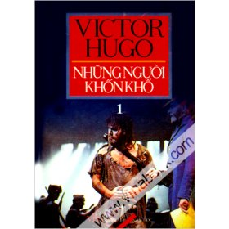
VĂN BẢN 1:
NGƯỜI CẦM QUYỀN KHÔI PHỤC UY QUYỀN
(Trích Những người khốn khổ)
________Vích-to Huy-gô__________

Slide 3
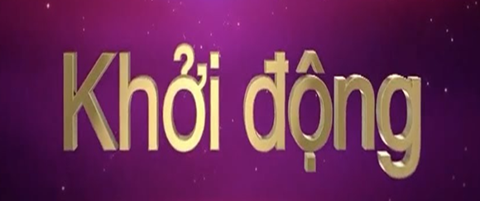



Slide 4



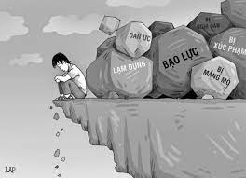
Những hình ảnh sau gợi cho em suy nghĩ gì?

Slide 5
Em hình dung như thế nào về con người có uy quyền?
Em đã từng đọc cuốn sách hay xem bộ phim nào mà nhân vật trong đó là một người có uy quyền? Hãy chia sẻ ấn tượng của mình về nhân vật ấy.

Slide 6
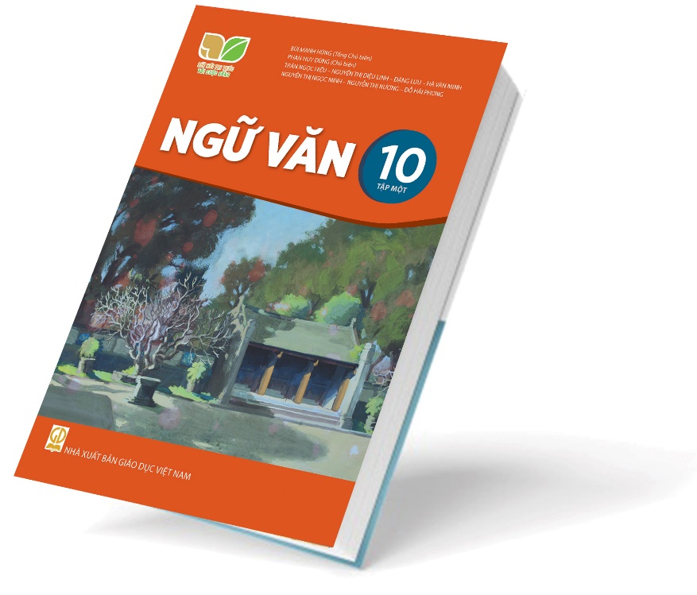
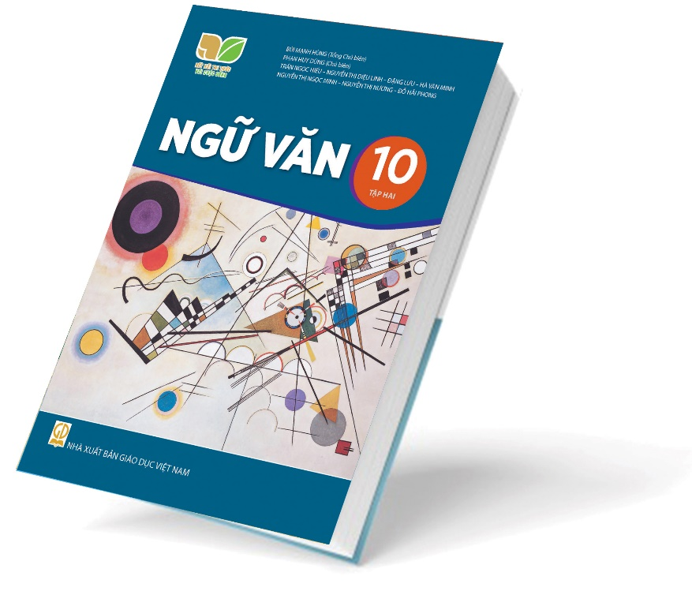
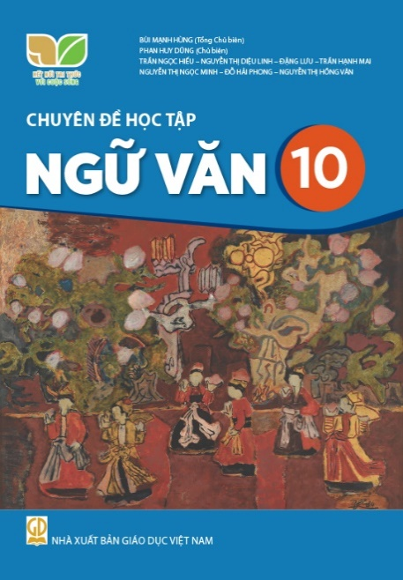
Hình thành kiến thức
A. TRI THỨC NGỮ VĂN
Đọc nội dung phần Tri thức ngữ văn
Xác định các từ khoá, câu chủ đề trong các đoạn văn.

Slide 7


Hình thành kiến thức
Tọa đàm
A. TRI THỨC NGỮ VĂN
Theo em, người kể chuyện ngôi thứ nhất hay người kể chuyện ngôi thứ ba mới có khả năng biết hết tất cả những diễn biến của câu chuyện cũng như mọi biểu hiện của nhân vật?
Nhóm 1
Người kể chuyện ngôi thứ nhất có thể miêu tả trực tiếp diễn biến nội tâm của các nhân vật trong truyện được không? Vì sao?
Nhóm 2
Người ta thường nói đến cảm hứng trong thơ, vậy ở tác phẩm truyện, tác giả có thể hiện cảm hứng chủ đạo trong sáng tạo không? Nếu có thì cảm hứng chủ đạo đó thể hiện như thế nào?
Nhóm 3
Nhóm 4
Thế nào là biện pháp chêm xen và biện pháp liệt kê? Lấy ví dụ.

Slide 8
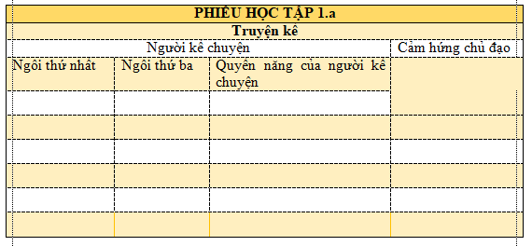
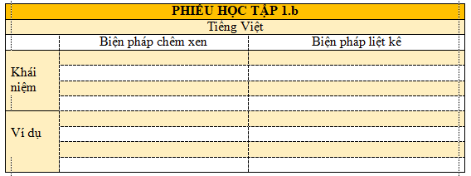
Hình thành kiến thức
A. TRI THỨC NGỮ VĂN
* Hoàn thành phiếu học tập

Slide 9

Hình thành kiến thức
A. TRI THỨC NGỮ VĂN
1.Người kể chuyện ngôi thứ nhất và ngôi thứ ba
- Người kể chuyện ngôi thứ nhất là người kể xưng “tôi” hoặc dùng một hình thức tự xưng tương đương.
- Người kể chuyện ngôi thứ ba là người kể chuyện ẩn danh, không trực tiếp xuất hiện trong tác phẩm, không tham gia vào các sự việc, chỉ được nhận biết qua lời kể.
- Lời người kể chuyện là lời kể, tả, bình luận của người kể chuyện, có chức năng khắc hoạ bối cảnh, thời gian, không gian, miêu tả sự việc, nhân vật, thể hiện cách nhìn nhận, thái độ đánh giá đối với sự việc, nhân vật.
- Quyền năng của người kể chuyện thể hiện ở phạm vi miêu tả, phân tích, lí giải và mức độ định hướng đọc trong việc cắt nghĩa, đánh giá sự kiện, nhân vật được khắc hoạ trong tác phẩm văn học.

Slide 10
Hình thành kiến thức
A. TRI THỨC NGỮ VĂN
2. Cảm hứng chủ đạo của một tác phẩm văn học là tình cảm, thái độ được thể hiện xuyên suốt tác phẩm đối với những vấn đề cuộc sống được nêu ra.
3. Biện pháp chêm xen và biện pháp liệt kê
- Chêm xen trước hết là một thao tác trong tạo câu;còn có tính chất của một biện pháp tu từ.
- Liệt kê là trình bày một chuỗi các yếu tố cùng loại nhằm cung cấp thông tin đầy đủ, chi tiết về một đối tượng được nói đến trong câu hoặc trong đoạn.

Slide 11
Hình thành kiến thức
I.Tìm hiểu chung
1. Tác giả
2. Tác phẩm
B. ĐỌC – HIỂU VĂN BẢN
Nhiệm vụ 1:
- Đọc phần giới thiệu khái quát về nhà văn Vích-to Huy-gô
- Qua tìm hiểu, sưu tầm các tài liệu về Vich-to Huy-gô, hãy khái quát một số thông tin cơ bản về tác giả.
Nhiệm vụ 2:
- HS đọc phần tóm tắt tác phẩm, nêu xuất xứ, hoàn cảnh sáng tác
- Xác định vị trí của đoạn trích, nội dung bao trùm, tầm vóc, giá trị của tác phẩm.

Slide 12
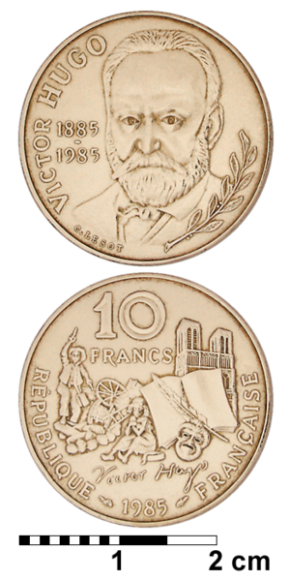
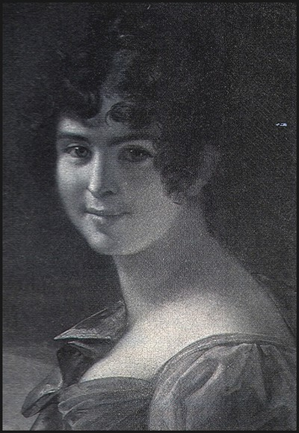
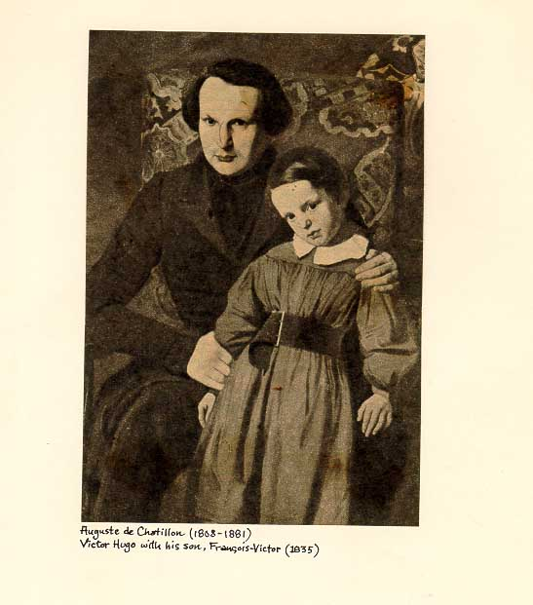
Hình thành kiến thức
I.Tìm hiểu chung
1. Tác giả
2. Tác phẩm
B. ĐỌC – HIỂU VĂN BẢN
Vich-to Huy-go cùng vợ và con gái

Slide 13
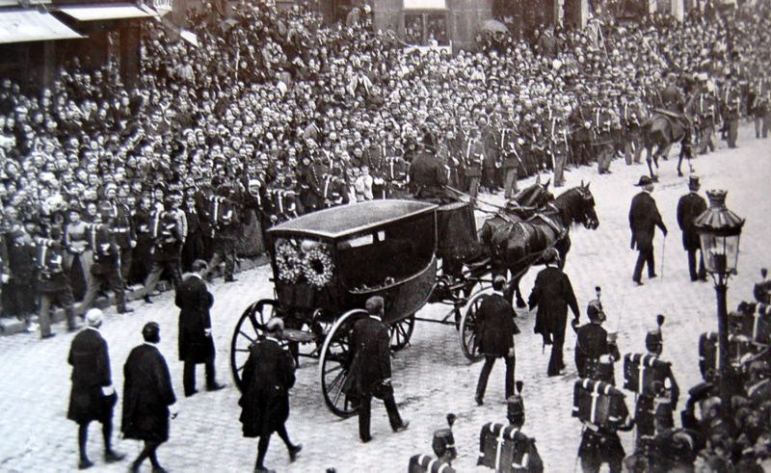
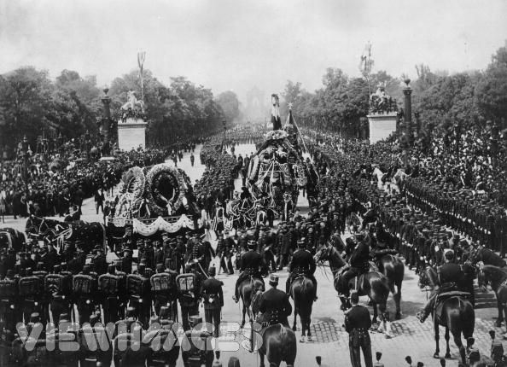
Hình thành kiến thức
I.Tìm hiểu chung
1. Tác giả
2. Tác phẩm
B. ĐỌC – HIỂU VĂN BẢN
Đám tang của V.Huy-gô, nhà văn đầu tiên được chôn cất trong hầm mộ Păng-tê-ông

Slide 14
Hình thành kiến thức
B. ĐỌC – HIỂU VĂN BẢN
I.Tìm hiểu chung
1. Tác giả
- Cuộc đời: + Ông sống trong một thời đại nước Pháp đầy bão tố rối ren về chính trị, mâu thuẫn chất chồng + Gia đình của ông vô cùng phức tạp và mâu thuẫn lẫn nhau trong khi cha là người chiến sĩ trẻ thì mẹ lại là người ủng hộ cho phái bảo hoàng + Ông là một nhà cách mạng có tư tiến bộ và lỗi lạc + Con người ông mang một niềm khát khao tự do và trái tim tràn đầy yêu thương – Sự nghiệp + Ông là một trong những nhà văn tiêu biểu ở pháp ở thế kỉ XIX + Ở lĩnh vực nào ông cũng hái được thành công và vinh dự khi được người đời gọi là “thần đồng thơ ca”, “người khổng lồ” và “một thiên tài sáng tạo” + Phong cách sáng tác hướng ngòi bút vào những người khốn khổ, phát hiện những mâu thuẫn của xã hội và giải quyết trên nguyên tắc tình thương. Là nhà văn tiêu biểu của chủ nghĩa lãng mạn không tưởng

Slide 15
Hình thành kiến thức
B. ĐỌC – HIỂU VĂN BẢN
I.Tìm hiểu chung
2. Tác phẩm
a. Xuất xứ:
- Người cầm quyền khôi phục uy quyền" được trích trong tiểu thuyết lãng mạn nổi tiếng "Những người khốn khổ".
b. Hoàn cảnh sáng tác
+ Ngay từ 1829,V.Huy-gô đã có ý định viết một cuốn tiểu thuyết về người tù khổ sai. Sau năm 1830 Huy-gô đặc biệt chú ý đến các vấn đề xã hội (phong trào đấu tranh của nhân dân lao động, những bất công xã hội, sự sa đoạ của con người). Huy-gô bắt tay vào việc sưu tầm tài liệu và bắt đầu viết bộ tiểu thuyết này vào năm 1840, thoạt đầu gọi là “Những cảnh cùng khổ” và hoàn thành vào năm 1861.
+ Được xuất bản năm 1862.

Slide 16
Hình thành kiến thức
B. ĐỌC – HIỂU VĂN BẢN
KHÁM PHÁ VĂN BẢN
Đọc văn bản theo vai
Đọc nối tiếp VB
Đọc biểu cảm được lời kể chuyện; làm rõ được hoàn cảnh, vị thế, tính cách từng nhân vật, cách thể hiện uy quyền khác nhau giữa nhân vật Giăng Van-giăng và Gia-ve qua lời đối thoại.
- Ghi chú các thẻ ở các box bên phải VB.
- Xác định bố cục văn bản căn cứ vào nội dung

Slide 17
Hình thành kiến thức
B. ĐỌC – HIỂU VĂN BẢN
KHÁM PHÁ VĂN BẢN
Bố cục: 2 phần
+ Phần đầu từ câu “Từ ngày ông Ma-đơ-len (Madeleine) gỡ cho Phăng-tin thoát khỏi bàn tay Gia-ve, chị không gặp lại hắn lần nào nữa” đến câu “Phăng-tin đã tắt thở”.
→ nghe những lời lẽ của Gia-ve nói về “ông thị trưởng Ma-đơ-len” đồng thời chứng kiến hành động đầy quyền uy của hắn, Phăng-tin hoảng sợ, ngã đập đầu vào thành giường và tắt thở.
+ Phần còn lại: Giăng Van-giăng thể hiện thái độ quyết liệt khiến Gia-ve phải sợ hãi, nhờ đó, ông ngồi xuống thì thầm bên tai Phăng-tin những lời cuối cùng và sửa soạn cho người đã chết.

Slide 18


Hình thành kiến thức
B. ĐỌC – HIỂU VĂN BẢN
KHÁM PHÁ VĂN BẢN
1. Nhân vật Giăng Van- giăng
♣Nhóm 1
Câu hỏi 1: Thái độ và cách ứng xử của Giăng Van-giăng đối với Phăng-tin?
Câu hỏi 2: Theo em, Giăng Van-giăng có thể đã nói với Phăng-tin điều gì sau khi Phăng-tin qua đời?
♣Nhóm 2
Câu hỏi 1: Thái độ và cách ứng xử của Giăng Van-giăng đối với Gia-ve trước khi Phăng-tin qua đời?
Câu hỏi 2: Thái độ và cách ứng xử của Giăng Van-giăng đối với Gia-ve sau khi Phăng-tin qua đời?
THẢO LUẬN

Slide 19
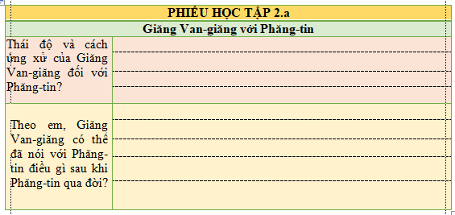
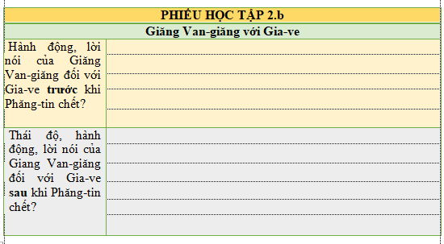
Hình thành kiến thức
B. ĐỌC – HIỂU VĂN BẢN
KHÁM PHÁ VĂN BẢN
1. Nhân vật Giăng Van- giăng
THẢO LUẬN

Slide 20
Hình thành kiến thức
B. ĐỌC – HIỂU VĂN BẢN
KHÁM PHÁ VĂN BẢN
1. Nhân vật Giăng Van- giăng
a. Thái độ với Phăng-tin
– Thấy Phăng-tin sợ hãi khi đối mặt với Gia-ve, Giăng Van-giăng nói với Phăng-tin “bằng một giọng nhẹ nhàng và điềm tĩnh: “Cứ yên tâm. Không phải nó đến bắt chị đâu”.
– Giăng Van-giăng hạ mình cầu xin Gia-ve thư cho ba ngày để đi tìm con gái của Phăng-tin, hết bao nhiêu tiền cũng trả, nếu cần, Gia-ve có thể đi kèm.
– Giăng Van-giăng kết tội Gia-ve: “Anh đã giết chết người đàn bà này rồi đó”.
– Giăng Van-giăng giật thanh sắt từ cái giường cũ, ngăn cản sự quấy rầy của Gia-ve để ngồi xuống bên Phăng-tin, nói lời yên ủi và sửa soạn cho chị.
Giăng Van-giăng đã thấu hiểu, xót thương vô hạn trước nỗi đau và sự bất hạnh của Phăng-tin

Slide 21
Hình thành kiến thức
B. ĐỌC – HIỂU VĂN BẢN
KHÁM PHÁ VĂN BẢN
1. Nhân vật Giăng Van- giăng
Giăng Van-giăng đã nói những gì với Phăng-tin?
“Ông nói gì? Con người khổ sở ấy có thể nói gì với người đã chết? Những lời ấy là lời gì vậy? [...] Kẻ đã chết có nghe thấy không?”
→Có thể suy đoán rằng, những lời thì thầm cuối cùng của ông bên tai Phăng-tin là lời hứa bảo vệ Cô-dét. Chỉ những lời như thế mới có thể tác động một cách kì lạ, khiến Phăng-tin – một người đã chết – vẫn mỉm cười và gương mặt “sáng rỡ lên một cách lạ thường”.

Slide 22
Hình thành kiến thức
B. ĐỌC – HIỂU VĂN BẢN
KHÁM PHÁ VĂN BẢN
1. Nhân vật Giăng Van- giăng
b. Thái độ với Gia-ve
- Ban đầu, Giăng Van-giăng nói năng bình tĩnh, không chút sợ hãi, mặc dù ông biết mình đã rơi vào tay Gia-ve: “Tôi biết là anh muốn gì rồi”.
- Khi Gia-ve cầm cổ áo ông (hành động khiến Phăng-tin “tưởng như cả thế giới đang tan biến”), Giăng Van-giăng không gỡ tay hắn ra, mà chỉ gọi trần trụi, đích danh “Gia-ve...” với tất cả sự coi thường.
- Nhưng rồi, vì muốn được đi tìm con gái cho Phăng-tin, Giăng Van-giăng sẵn sàng hạ mình trước kẻ mà ông khinh bỉ: “Thưa ông, tôi muốn nói riêng với ông câu này”, “Tôi cầu xin ông có một điều...”.
- Trước sự việc đau thương xảy ra ngoài ý muốn: Phăng-tin ngã đập đầu vào thành giường vì tuyệt vọng, Giăng Van-giăng đã kết tội Gia-ve một cách đanh thép: “Anh đã giết chết người đàn bà này rồi đó”.

Slide 23
Hình thành kiến thức
B. ĐỌC – HIỂU VĂN BẢN
KHÁM PHÁ VĂN BẢN
1. Nhân vật Giăng Van- giăng
b. Thái độ với Gia-ve
- Muốn có không khí tĩnh lặng để thì thầm những lời cuối cùng với linh hồn Phăng-tin và sửa soạn cho chị, ông không ngần ngại thể hiện thái độ cứng rắn trước Gia-ve: cầm thanh sắt và nói một câu tưởng nhẹ nhàng mà chứa đầy sức mạnh của một người có thể làm bất cứ điều gì khi cần thiết: “Tôi khuyên anh đừng có quấy rầy tôi lúc này”. Chính câu nói đó đã khiến Gia-ve phải run sợ.
- Mọi việc xong xuôi, Giăng Van-giăng đã chấp nhận tình thế một cách chủ động, bình tĩnh: “Giờ anh muốn làm gì thì làm”. Ấy là câu nói của một người sẵn sàng đi vào cuộc tuẫn nạn.
→Như vậy, ngôn ngữ và thái độ của Giăng Van-giăng đối với Gia-ve thay đổi liên tục, gồm đủ sắc thái, cung bậc, nhưng rất phù hợp, bởi đó là hệ quả sự tác động của tình huống, nhất là từ cách hành xử tàn nhẫn của chính Gia-ve.

Slide 24
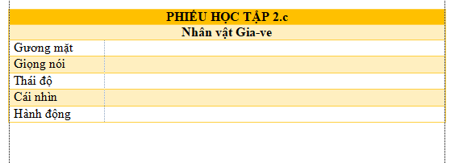
Hình thành kiến thức
B. ĐỌC – HIỂU VĂN BẢN
KHÁM PHÁ VĂN BẢN
2. Nhân vật Gia-ve
●Qua lời của người kể chuyện, nhân vật Gia-ve hiện lên như thế nào?
● Nhận xét về thái độ của người kể chuyện đối với nhân vật này.
THẢO LUẬN

Slide 25
Hình thành kiến thức
B. ĐỌC – HIỂU VĂN BẢN
2. Nhân vật Gia-ve
KHÁM PHÁ VĂN BẢN
– Bộ mặt gớm ghiếc, đáng sợ.
– Thái độ đắc thắng khi cảm thấy cuộc săn đuổi Giăng Van-giăng – một đối thủ xứng tầm – đã kết thúc (“Phá lên cười; Ở đây làm gì còn có ông thị trưởng nữa!”).
– Giọng nói hách dịch, “man rợ, điên cuồng”.
– Cái nhìn lạnh lùng, độc ác “như có móc, móc vào người”, như “đi thấu vào đến tận xương tuỷ” của đối thủ.
– Hành động trịch thượng (“túm cổ áo Giăng Van-giăng”), muốn đối thủ khuất phục trước quyền uy của mình (“Gọi ta là ông thanh tra”).
– Muốn thể hiện ta đây làm việc minh bạch, không khuất tất (“Nói to, nói to lên! Ai nói gì với ta thì phải nói to!”).
→Với sự vô cảm, vô tình, Gia-ve đã gián tiếp gây ra cái chết của Phăng-tin (qua kết luận đanh thép của Giăng Van-giăng).
→ Sợ hãi trước thái độ cứng rắn của Giăng Van-giăng (“Sự thật Gia-ve run sợ”).

Slide 26
Hình thành kiến thức
B. ĐỌC – HIỂU VĂN BẢN
2. Nhân vật Gia-ve
KHÁM PHÁ VĂN BẢN
► Như vậy, dưới ngòi bút của Vích-to Huy-gô, Gia-ve hiện lên như một kẻ không tim. Đó là một “cỗ máy”, một thứ công cụ phi nhân tính, chỉ biết thực thi phận sự một cách tàn nhẫn, lạnh lùng, không có tình người.
►Khi nói về Gia-ve, người kể chuyện không giấu giếm thái độ căm ghét.

Slide 27
Hình thành kiến thức
Ai là Người cầm quyền khôi phục uy quyền?
B. ĐỌC – HIỂU VĂN BẢN
Trong đoạn trích Người cầm quyền khôi phục uy quyền, nhân vật nào thật sự có uy quyền? Do đâu em khẳng định như vậy?
KHÁM PHÁ VĂN BẢN
Trong đoạn trích này, theo em, điều gì mới làm nên uy quyền của một con người?
THẢO LUẬN

Slide 28
Hình thành kiến thức
Ai là Người cầm quyền khôi phục uy quyền?
B. ĐỌC – HIỂU VĂN BẢN
KHÁM PHÁ VĂN BẢN
– Uy quyền của Gia-ve: viên thanh tra đang thực thi pháp luật. Gia-ve đang khôi phục uy quyền của mình đối với Giăng Van-giăng – điều bấy lâu hoàn toàn vô hiệu trước ông thị trưởng Ma-đơ-len.
- Uy quyền của Giăng Van-giăng:Giăng Van-giăng khôi phục uy quyền của mình: uy quyền của một người dám hi sinh bản thân để thực hiện nghĩa vụ của lương tâm. Gia-ve đã phải run sợ trước Giăng Van-giăng, điều đó chứng tỏ Giăng Van-giăng mới là người thực sự có uy quyền.
THẢO LUẬN

Slide 29
Hình thành kiến thức
III. TỔNG KẾT
Thảo luận
- Quyền năng của người kể chuyện ngôi thứ ba có được thể hiện trong đoạn trích này không? Vì sao?
- Bằng hiểu biết của mình, hãy nhận xét những đặc sắc trong nghệ thuật kể chuyện của tác giả?
- Ý nghĩa của văn bản?

Slide 30
Hình thành kiến thức
III. TỔNG KẾT
Nghệ thuật:
Ngôi kể: lời của người kể chuyện ngôi thứ ba – kiểu người kể chuyện có tính chất toàn tri.
- Kết hợp bút pháp hiện thực và lãng mạn
- Kết hợp nhiều thủ pháp nghệ thuật: so sánh, phóng đại, ẩn dụ, miêu tả trực tiếp, gián tiếp, trữ tình ngoại đề
- Xây dựng nhân vật: đối lập, tương phản
2.Nội dung
Tô đậm, ca ngợi con người phi thường với trái tim tràn ngập yêu thương.

Slide 31
LUYỆN TẬP
- Thực hiện yêu cầu:
Em có cảm thấy hứng thú khi đọc những tác phẩm tự sự được kể bởi người kể chuyện toàn tri hay không? Hãy viết đoạn văn (khoảng 150 chữ) trình bày ý kiến của mình về vấn đề này.
- Thời gian: 7-10 phút

Slide 32
LUYỆN TẬP
Báo cáo, thảo luận, chia sẻ bài viết
(10’)

Slide 33
VẬN DỤNG
●Mục tiêu:
- Đọc mở rộng
- HS vận dụng tri thức và kĩ năng của mình để đọc hiểu một văn bản dịch từ văn học Phương Tây.
- Hiểu được vai trò quan trọng của người kể chuyện
● Nội dung
- Đọc văn bản Người bán than và ông quý tộc - Trích : Những tấm lòng cao cả - Tác giả Edmondo De Amicis; Hoàng Thiếu Sơn dịch; NXB Văn học, 2021
- Nhận biết và phân tích được các yếu tố đặc trưng của truyện, quyền năng của người kể chuyện.
● Sản phẩm
- Phiếu học tập của HS

Slide 34
VẬN DỤNG
PHIẾU HỌC TẬP 2.d
Người bán than và ông quý tộc
Truyện kể ở ngôi thứ mấy? Người kể chuyện đóng vai trò gì trong câu chuyện? | Truyện xoay quanh tình huống và các nhân vật nào? | Cách ứng xử của người quý tộc với bác bán than nói lên điều gì? | Bài học em rút ra từ câu chuyện?

